Slide 1
7.4 基本逻辑门电路
7.4.1 晶体三极管的开关特性
1. 晶体三极管的3种工作状态
I_{BS}=V_{CC}/βR_{c}
I_{CS}= V_{CC}/R_{c}
υ_{CE}＝V_{CES}≈0.2V
V
CC
i
C
I
V
CC
B5
V
CC
/R
c
C
I
=
I
I
BS
B4
R
C
CS
I
R
C
B
3
+V_{B1}
-V_{B1}
i
C
R
i
C
I
B2
R
b
b
T
+
T
I
v
+
i
B1
b
1
i
v
b
–
1
i
=0
–
O
B
A
V
CES
v
CE
V
CC

Slide 2
c
c
b
b
e
e
饱和状态
Vb=0.7v, Vc=0.3v
截止状态

Slide 3
NPN 型 BJT 三种工作状态的特点
工作状态 |  | 截 止 | 放 大 | 饱 和
条件 |  | i_{B}≈0 | 0 < i_{B} < | i_{B} >
工作特点 | 偏置情况 | 发射结和集电 结均为反偏 | 发射结正偏， 集电结反偏 | 发射结和集电 结均为正偏
 | 集电极 电流 | i_{C} ≈ 0 | Ic ≈ βi_{B} | 且不随i_{B}增加而增加
 | 管压降 | V_{CEO} ≈ V_{CC} | V_{CE}＝V_{CC}－i_{C}R_{c} | V_{CES} ≈ 0.2~0.3 V
 | c、e间 等效内阻 | 很大，约为数 百千欧，相当 于开关断开 | 可变 | 很小，约为数百欧，相当于开关闭合
i_{C}＝I_{CS}≈

Slide 4
2. 晶体三极管的开关时间
开通时间 t_{on}= t_{d}+t_{r}
t_{d} –延迟时间 t_{r} –上升时间
v
1
+
V
B2
关闭时间 t_{oFF}= t_{s}+ t_{f}
ts–存储时间 tf-下降时间
O
t
–
V
B2
开关时间随管子类型的不同而不同，一般为几十～几百纳秒。开关时间越短，开关速度越高。一般可用改进管子内部构造和外电路的方法来提高三极管的开关速度。
i
C
I
CS
0.9
I
CS
0.1
I
CS
O
t
t
t
r
s
t
t
f
d

Slide 5
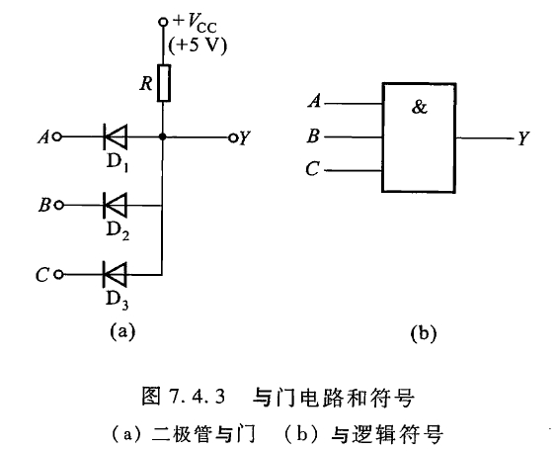
7.4.2 二极管门电路
1. 二极管与门

Slide 6
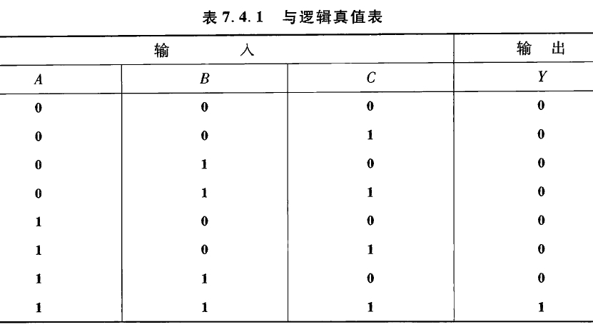


Slide 7
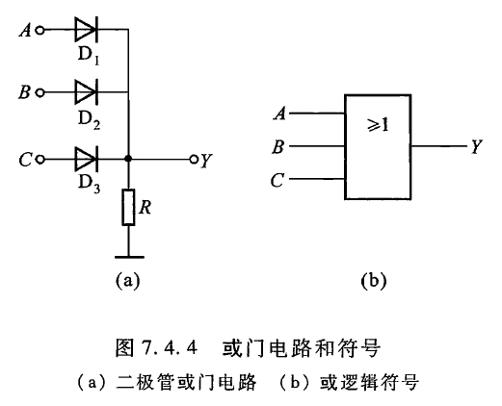
2. 二极管或门

Slide 8
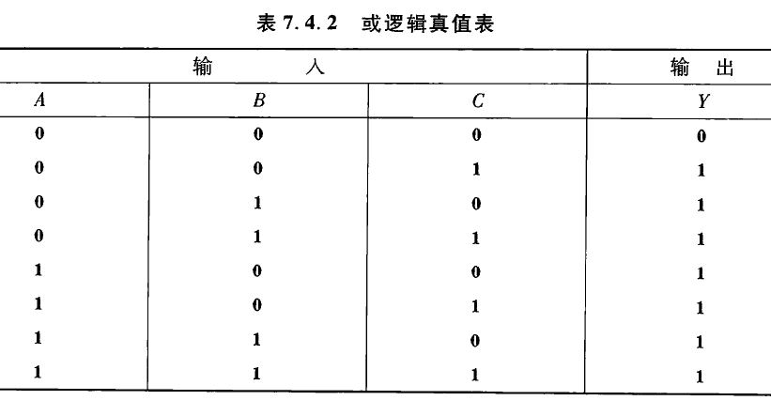


Slide 9




3. 正逻辑负逻辑
（1）正负逻辑的规定
在逻辑电路中，输入和输出一般都用电平来表示。
正逻辑 负逻辑

Slide 10


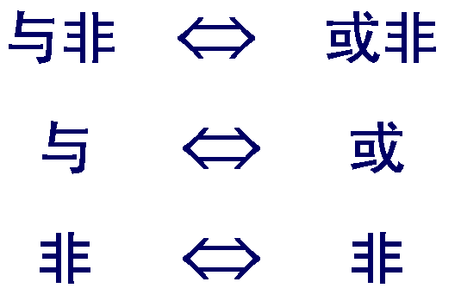
电路输入输出电平表
正逻辑－与非门
负逻辑－或非门
A B | L
L L | H
L H | H
H L | H
H H | L
A B | L
0 0 | 1
0 1 | 1
1 1 | 1
1 1 | 0
A B | L
1 1 | 0
1 0 | 0
0 1 | 0
0 0 | 1
2. 正负逻辑的等效变换

Slide 11
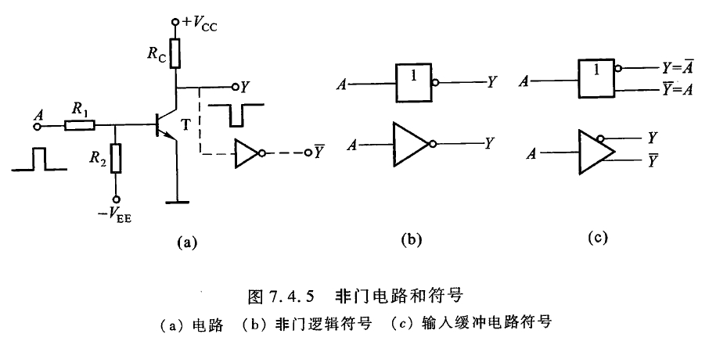
7.4.3 晶体三极管非门电路

Slide 12
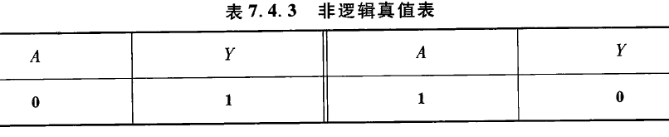


Slide 13
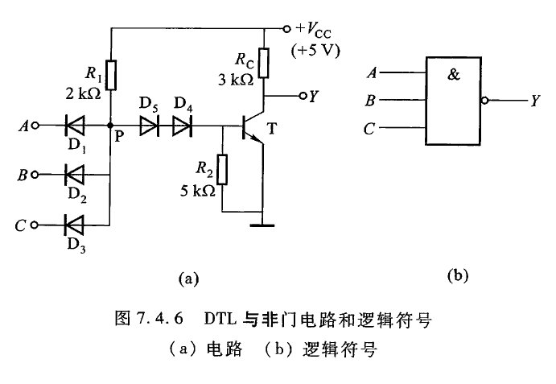
7.4.4 复合门电路

